Slide 1

ПРАВА ТА ОБОВ’ЯЗКИ ГРОМАДЯН
Вчитель: Ліскевич Олеся Іванівна

Slide 2

Реклама уроку
Урок має бути
цікавим
незвичним
Ми будемо
уважними
активними
навчальним
кмітливими

Slide 3

Повторення що ми знаємо

Slide 4

1. Державними символами України є ...
а) Герб;
б) Гімн;
в) Прапор;
г) зброя.

Slide 5
2. Малим Державним Гербом України є ...
а) блакитний тризуб на золотому фоні;
б) золотий тризуб на блакитному фоні;
в) жовто-блакитний тризуб.

Slide 6
3. Державний Прапор України
а) синьо-жовтий;
б) жовто-синій;
в) блакитний.

Slide 7
4 Державним Гімном України є пісня ...
а) "Ой у лузі червона калина...";
б) "Ще не вмерла Україна...";
в) "Разом нас багато, нас не подолати".

Slide 8
5. Найвизначнішим символом України з-посеред природних об'єктів є ...
а) ріка Дніпро;
б) гора Говерла;
в) острів Хортиця.

Slide 9
6. Які споруди є символами України?
а) Києво-Печерська лавра.
б) Софійський собор.
в) Ейфелева вежа.

Slide 10
7. Національними символами України є ...
а) калина і верба; б) чорнобривці;
в) пальма.

Slide 11


М
О
Л
О
Д
Ц
І

Slide 12



Гра «Мікрофон»
Мова! А що таке мова?
Ми щодня і щохвилини
Слово в'яжемо до слова,
Мов чудесні намистини —
Так виходить наша мова.
Notes:
Зараз ми з вами будемо репортерами. Наше завдання, розповісти все, що ви знаєте про мову.

Slide 13

Виховна година
Права та обов'язки громадян

Slide 14

Конституція
- Це основний закон України. Основні права та обов'язки громадян.
Notes:
— Слово "конституція" походить із латинської мови, якою говорили ще в Стародавньому Римі. А означає воно "устрій, установлення", тобто будь-яка конституція визначає, якій бути державі, де ми живемо, а також — наші права та обов'язки. А вони є в усіх і в кожного.
Сьогодні ми ознайомимося з основними правами і обов'язками громадян України, навчимося поважати ці права і виконувати обов'язки.

Slide 15

Дитя моє, права дитини
ти мусиш вивчити сумлінно.
Це так потрібно, так важливо,
напевно знати в наші дні:
коли з тобою справедливо
вчиняють, а коли і ні.
Тож прочитай, завчи напам'ять,
порадь і друзям прочитать.
Хай прочитають тато й мама —
закони всім потрібно знать!
Ірина Жиленко
Notes:
Ми з вами живемо у правовій державі. А були часи, коли люди жили в рабстві, були кріпаками. Людину можна було продати чи купити, розлучити дитину з батьками, чоловіка з дружиною. Довгий шлях проходило людство, поступово відвойовуючи права людини.

Slide 16

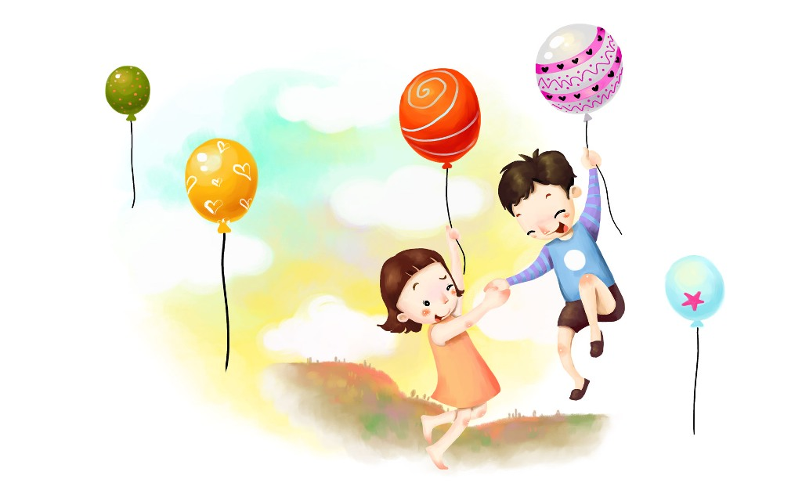
Права –
це певні
можливості,
які потрібні
Дітям до
18 років,
для того,
щоб жити і дорослішати.

Slide 17

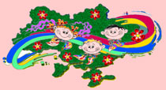
Декларація
це документ,
у якому викладено
важливі правила,
обов'язки для
всіх людей.
Notes:
Аж у 1924 р. у м. Женеві було прийнято Декларацію прав дитини. У 1959 р. Декларація прав дитини була прийнята Генеральною Асамблеєю ООН.
Ще раніше, у 1948 р., щоб запобігти третій світовій війні, була прийнята Декларація прав людини.
У 1989 р. Генеральна Асамблея ООН схвалила Конвенцію про права дитини.
27 лютого 1991 р. Україна приєдналася до цієї Конвенції.
У квітні 2001 р. Верховна Рада України прийняла Закон України про охорону дитинства.
28 червня 1996 р. була прийнята Конституція України на п'ятій сесії Верховної
Ради, яка засідала всю ніч! Конституція України—Основний Закон нашої держави.
— Що визначає Конституція?
Конституція визначає, якій бути державі, де ми живем, а також—наші права та обов'язки.

Slide 18
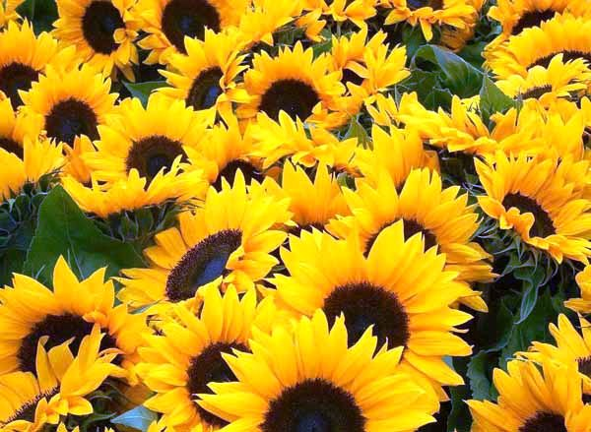

В нас людина кожна знає,
Чим займатись вона має.
Гарантує нам це право
Головний закон держави.
Він дає дорослим й дітям
Вільно і щасливо жити.
Всі його повинні знати
І вивчати, й шанувати.
Звуть закон цей в Україні –
Конституція країни.
А. Сокол

Slide 19
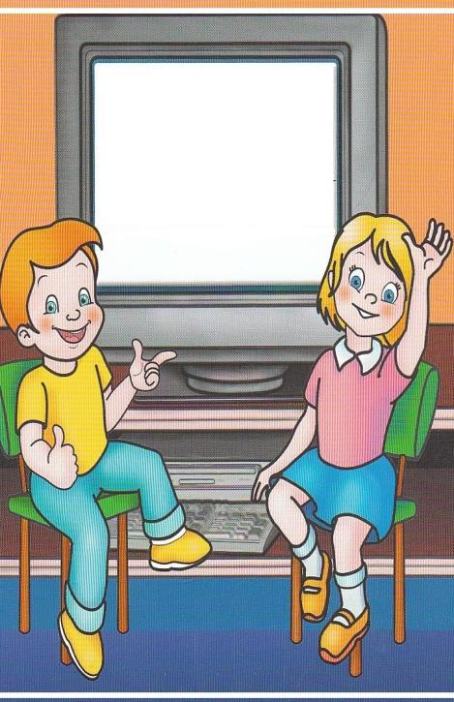

Короткий огляд деяких прав

Slide 20
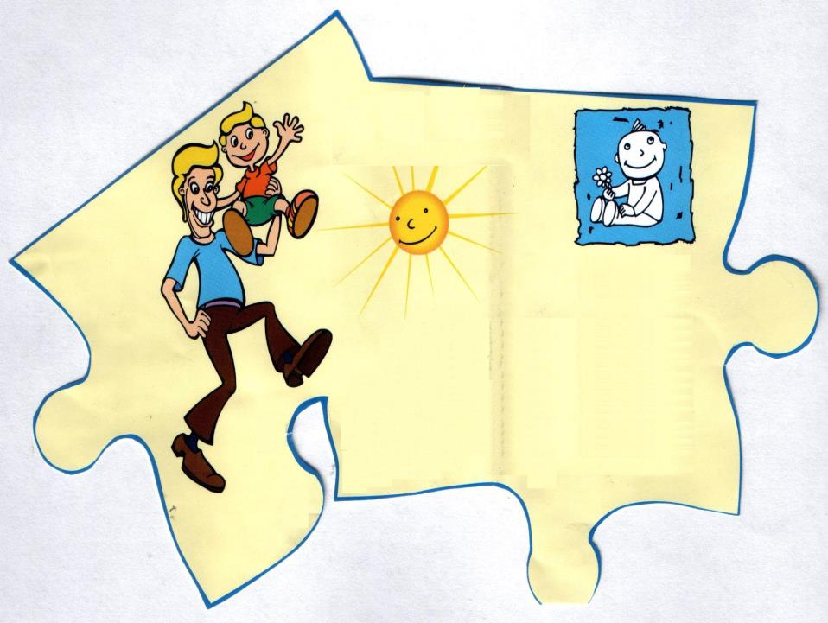
Кожна людина має право на життя.
Стаття 27.
Ніхто не може бути свавільно позбавлений життя. Обов'язок держави – захищати життя людини.

Slide 21
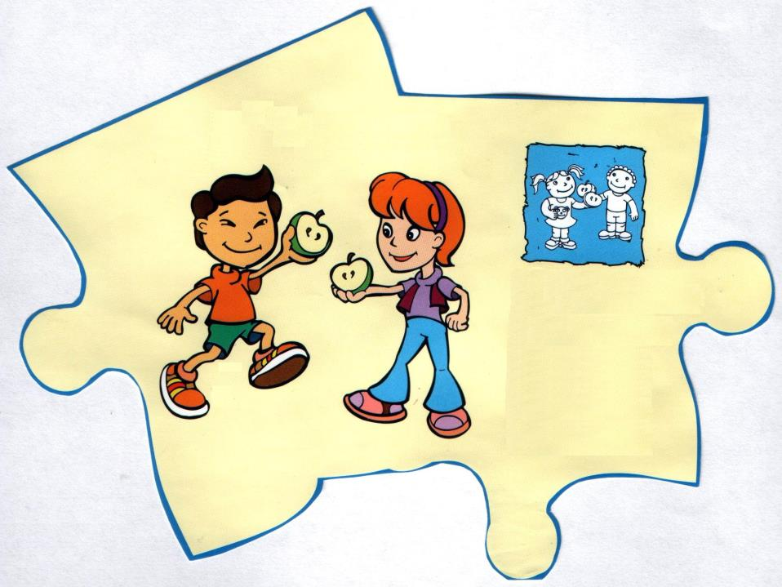
Всі діти є рівними
у своїх правах
Стаття 52
Всі діти, не залежно від походження, кольору шкіри, національності, мови, є рівні у своїх правах

Slide 22
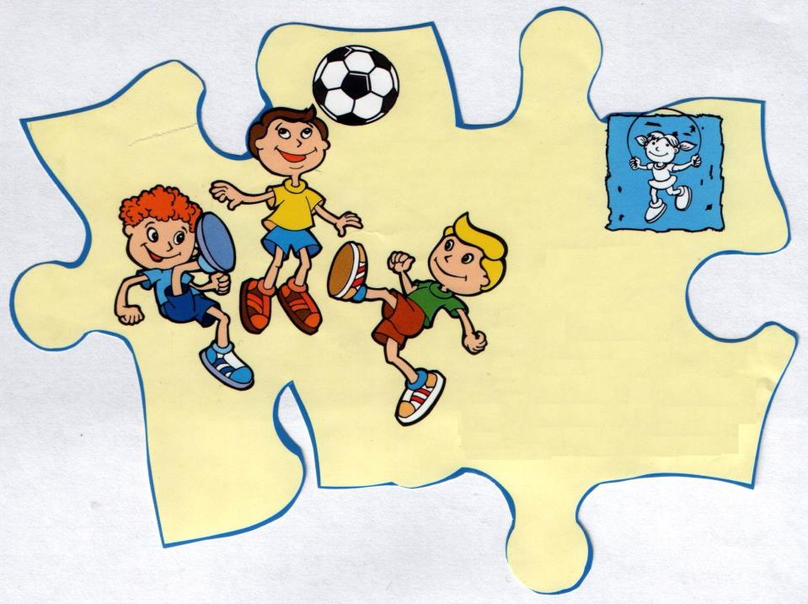
Всі мають право
на відпочинок
Кожен, має право на відпочинок, дозвілля та учать у культурному та творчому житті.
Стаття 45

Slide 23
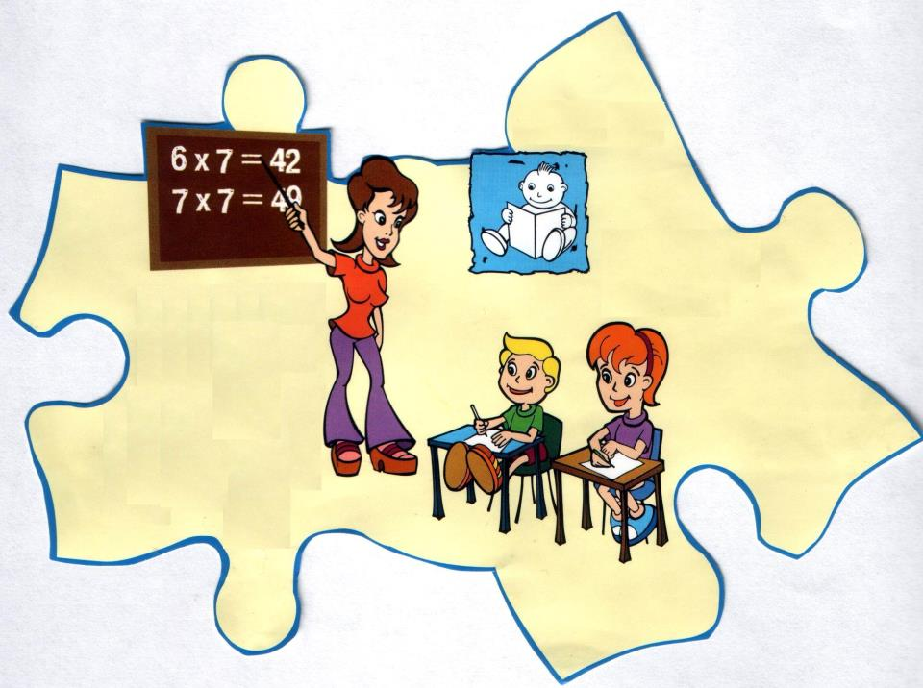
Повна загальна середня освіта є обов'язковою.
Держава забезпечує доступність і безоплатність дошкільної, повної загальної середньої, професійно – технічної та вищої освіти.
Всі мають право на освіту
Стаття 53

Slide 24
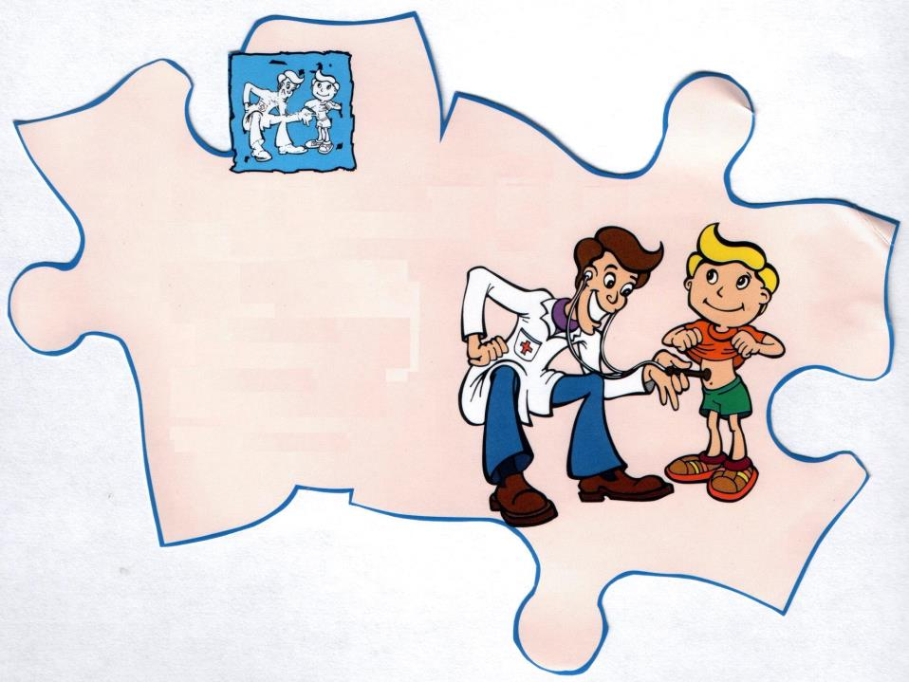
Стаття 49
Кожен має право на охорону здоров'я
Кожен має право на охорону здоров'я, медичну допомогу та медичне страхування за найвищими стандартами, які реально може забезпечити держава. Жодна людина не може бути позбавлена доступу до ефективної охорони здоров`я.

Slide 25
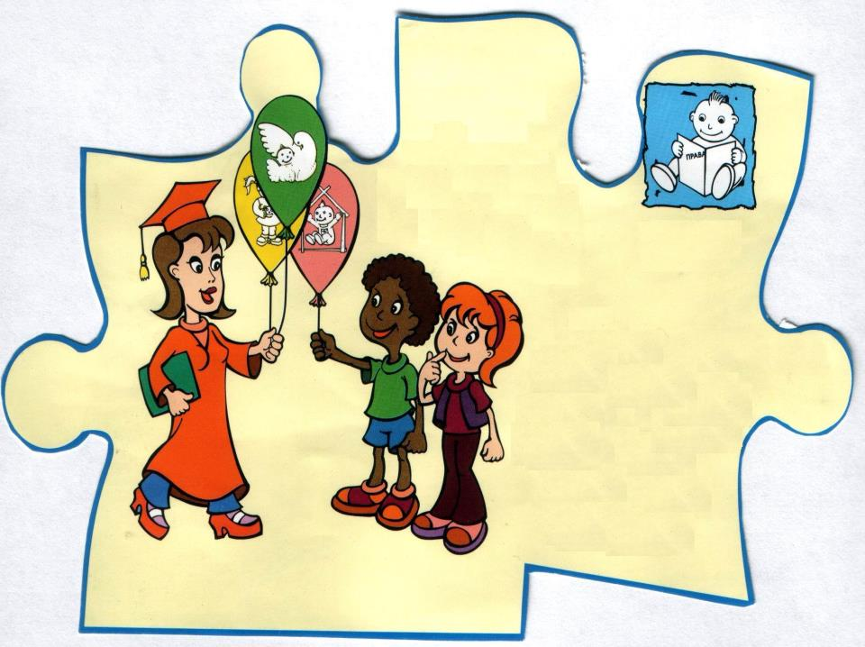
Всі мають рівні конституційні права і свободи та є рівними перед законом.
Не може бути привілеїв чи обмежень за ознаками раси, кольору шкіри, політичних, релігійних та інших переконань, статі, етнічного та соціального походження, майнового стану, місця проживання
Стаття 24

Slide 26
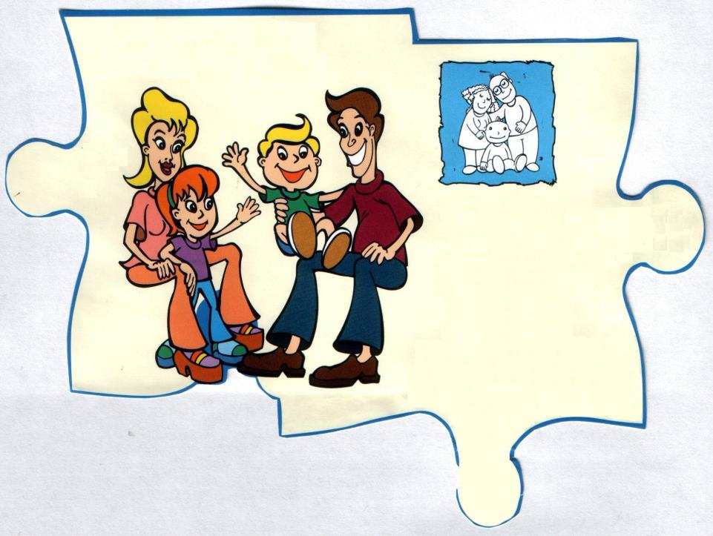
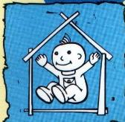
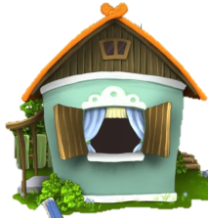
Кожен має право на житло
Стаття 47
Держава створює умови, за яких кожний громадянин матиме змогу побудувати житло, придбати його у власність або взяти в оренду.

Slide 27
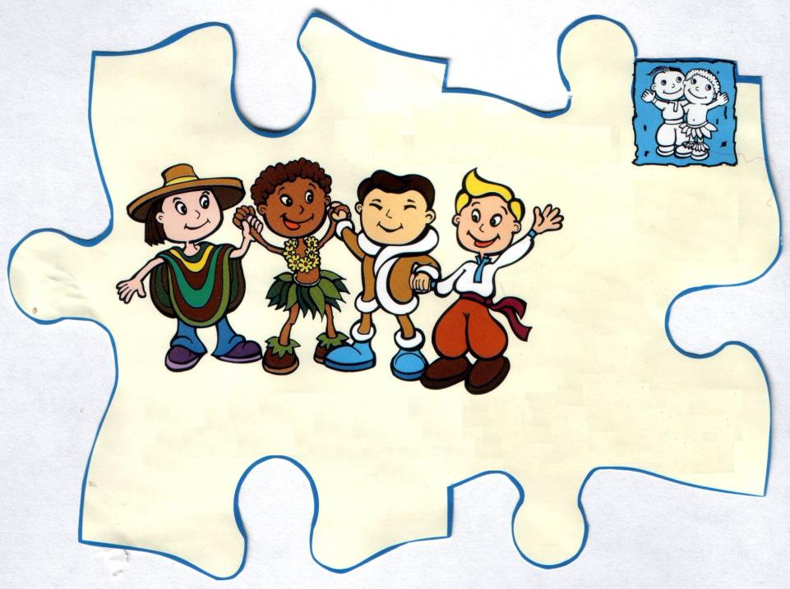
Кожен має право на свободу світогляду і віросповідання
Стаття 35
У кожного народу є своя мова, свої традиції, релігія обряди. Всі мають право користуватися своєю національною культурою, рідною мовою та сповідувати свою релігію.

Slide 28
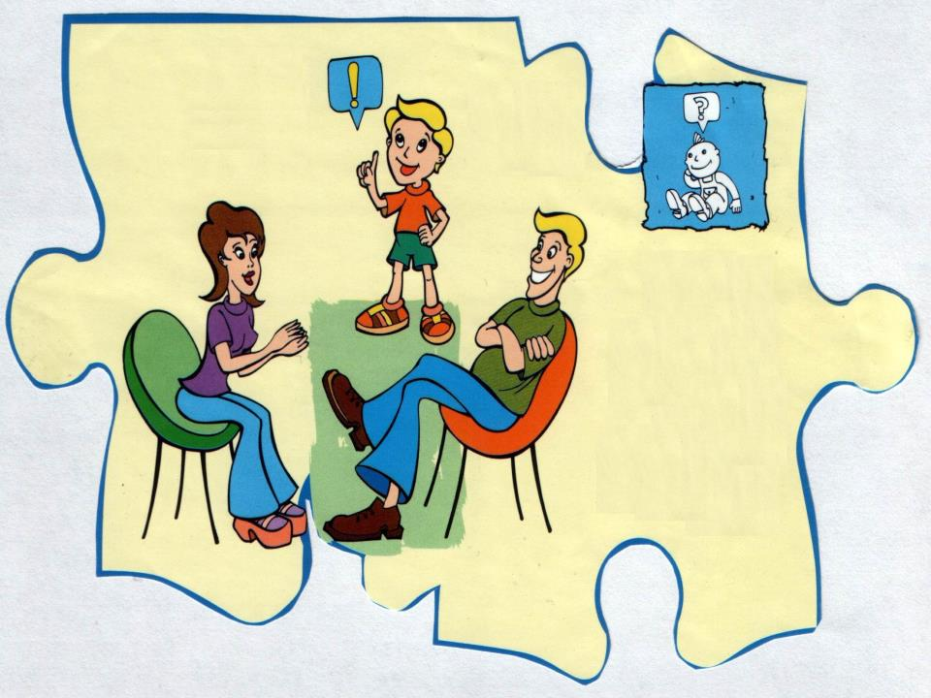
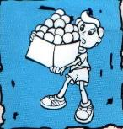
Кожен має право на працю
Стаття 43
Кожен має право на працю, що включає можливість заробляти собі на життя працею, яку він вільно обирає або на яку вільно погоджується. Використання примусової праці забороняється.

Slide 29
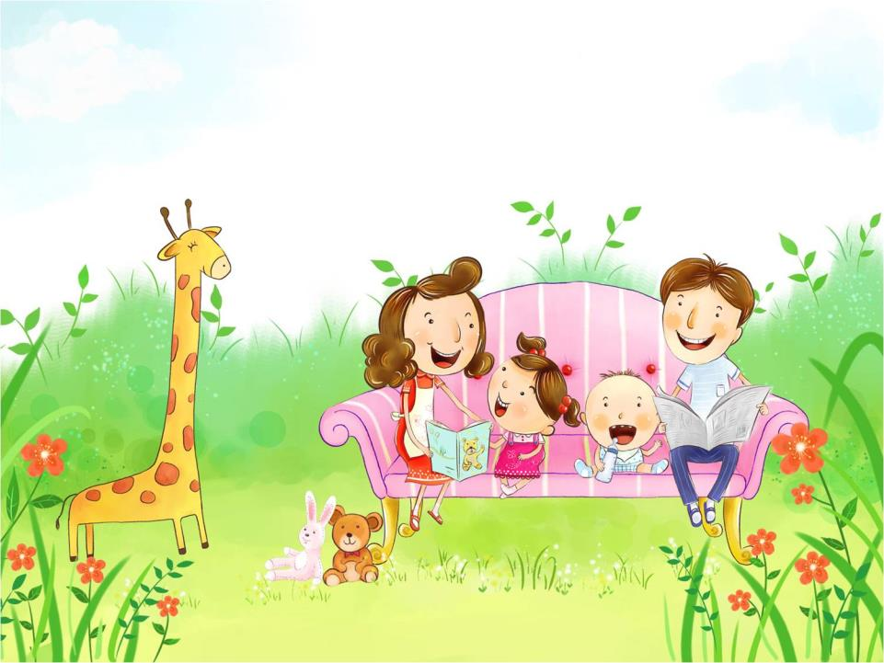

Хвилинка відпочинку

Slide 30

Обов’язок — це те, що ви повинні робити, щоб бути корисними собі та оточуючим.
Обов’язки
1. Старанно вчитися.
2. Берегти природу, пам'ятки культури.
З. Берегти шкільне майно.
4. Дотримуватися моральних норм поведінки.
5. Дотримуватись правил особистої гiгiєни.
6. Дотримуватися правил дорожнього руху.

Slide 31

Колективна робота
«Які права порушено»
Notes:
— Прочитайте вголос.
Порівняйте вислови дівчинки із правами, записаними в Конституції України.
Якими правами ви постійно користуєтесь? Поясніть.

Slide 32
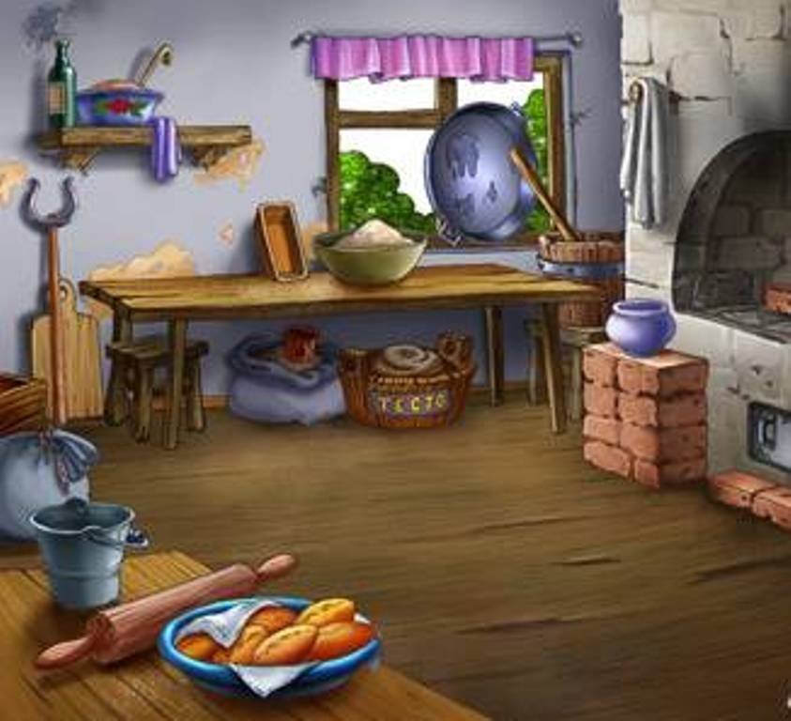
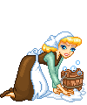
Діти, я хочу на бал, а мене примушують працювати без відпочинку

Slide 33
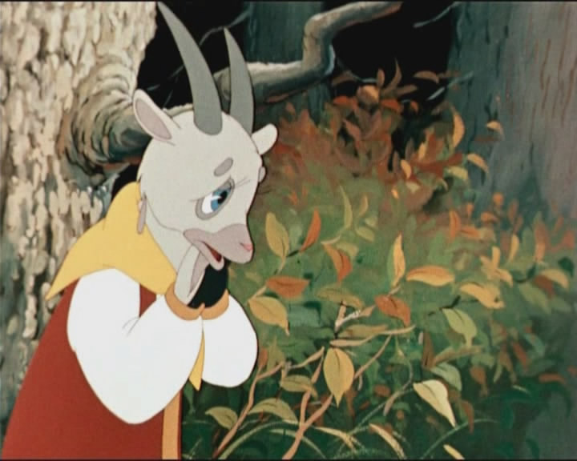
Допоможіть!Моїх діток з'їв сірий вовк.

Slide 34
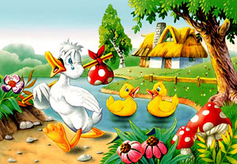
Мене ніхто не любить, називають гидким і виганяють

Slide 35
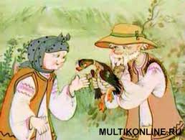
Вони спалили моє гніздечко

Slide 36
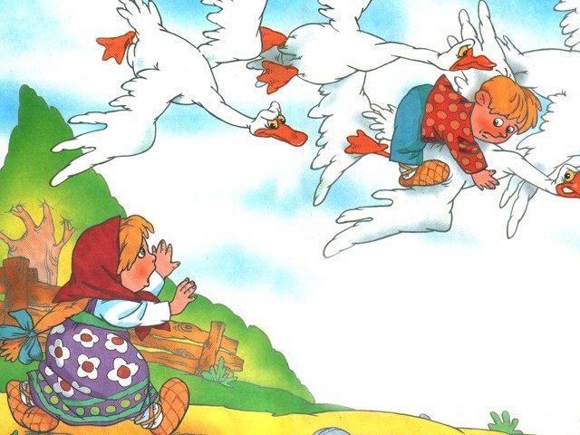
Допоможіть, вони забрали мого братика

Slide 37
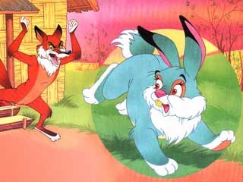
Вона вигнала мене із власного дому

Slide 38
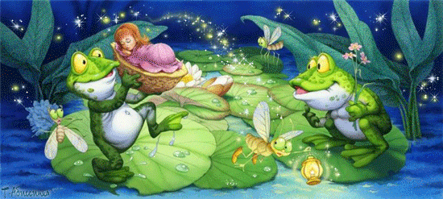
Вона буде гарною дружиною

Slide 39
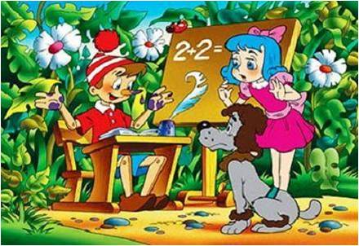
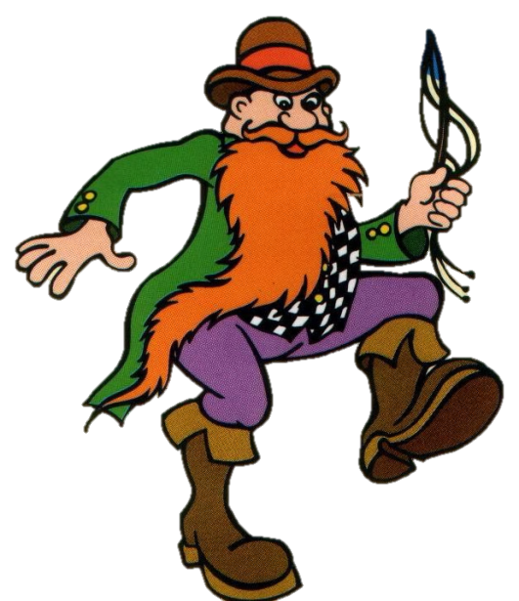
Нарешті я вас знайшов. Негайно повертайтесь до роботи

Slide 40

Спитай у тата чи у мами, які професії у них.
Професій в світі є чимало, сповна їх вистачить на всіх.
Та є одна поміж професій, якої вчаться всі в житті, яка для кожного найперша, якої вчитимешся ти.
Учитель, лікар чи геолог, письменник, слюсар чи шахтар — всі називають головною одну професію: школяр!
Бо всім відомо, що без школи, без знань, що мусиш там набуть, не станеш у житті ніколи тим, ким з дитинства мрієш буть!
Notes:
Про які права людини йдеться у вірші? (Право на працю, на освіту.)
Коли ви і ваші батьки користуєтесь правом на відпочинок?

Slide 41
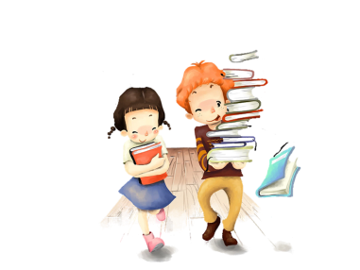
Домашнє завдання
Виконати завдання в зошиті (с. 18, завд. 3). Опрацювати статтю в підручнику (с. 59).
Notes:
— Прочитайте вголос.
Порівняйте вислови дівчинки із правами, записаними в Конституції України.
Якими правами ви постійно користуєтесь? Поясніть.

Slide 42
Використано ресурси інтернету

